Slide 1


Hotelsko poslovanje ProgiBatina
PROGRAMSKO INŽENJERSTVO
ak. god. 2022./2023.

Slide 2
Sadržaj
Opis zadatka
Pregled zahtjeva
Korišteni alati i tehnologije
Arhitektura
Organizacija rada
Iskustva

Slide 3
Opis zadatka
Ideja: aplikacija za goste i djelatnike hotela
Slične aplikacije: Booking, Airbnb, WebRezPro
Prednost naše aplikacije je što ujedno povezuje i radnje za goste (rezervacije) i za djelatnike (upravljanje hotelom)

Slide 4
Pregled zahtjeva
Vlasnik: unosi podatke o hotelu i jedinicama, vrši pregled zauzeća
Administrator: unos podataka o djelatnicima i dodjeljuje im različite ovlasti
Recepcionist: unos rezervacije soba i dvorana, izdaje račun
Sobarica: izvještaj o pospremanju sobe, unos potrošenog materijala u mini-baru, obavjest o spremnosti sobe za prihvat novog gosta

Slide 5
Pregled zahtjeva
Gost: zahtjevi za dodatnim uslugama, pregled vremenske prognoze, otkaz zahtjeva za uslugama
Sustav za praćenje broja oboljelih od COVID-a prikazuje broj oboljelih u državi podrijetla gosta
Sustav koji pruža informaciju o vremenskoj prognozi

Slide 6
Korišteni alati i tehnologije
Dokumentacija: LaTex, Overleaf
UML dijagrami: Visual Paradigm Online, AstahUML
Backend: Java, Spring Boot
Frontend: JavaScript, Angular
Komunikacija: Discord
Organizacija: Trello
IDE-jevi: IntelliJ
Udaljeni repozitorij: Gitlab

Slide 7
Arhitektura sustava
Trorazinska arhitektura klijent-poslužitelj:
Web preglednik
Web poslužitelj
Baza podataka
Sustav tankog klijenta

Slide 8
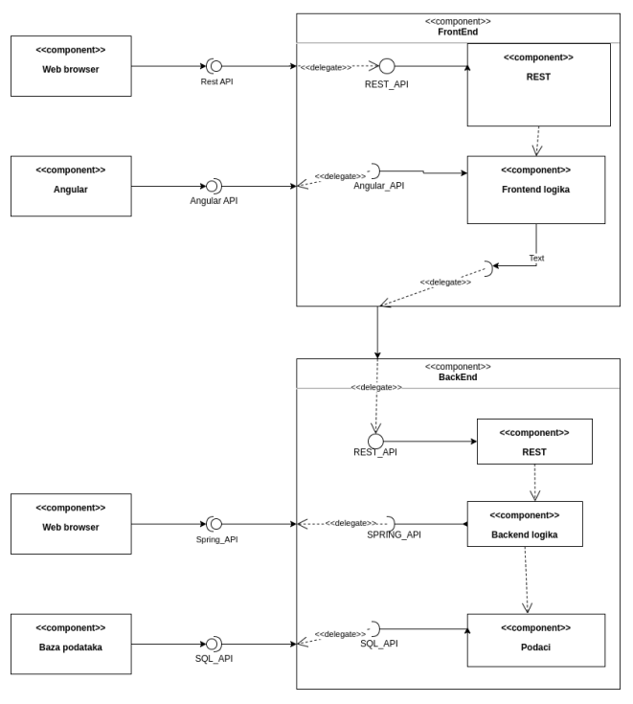

Slide 9
Organizacija rada
1. faza: definiranje ciljeva projekta, podjela uloga u timu, izučavanje tehnologija
2. faza: izrada alfa inačice i implementacija generičkih funkcionalnosti
3. faza: dodavanje ostalih funkcionalnosti, ispravljanje grešaka, testiranje, uljepšavanje aplikacije

Slide 10
Naučene lekcije
Organiziranje i planiranje projekta
Organizacija tima i podjela uloga po timu
Korištenje alata za izradu modernih web aplikacija
Rad na udaljenom repozitoriju

Slide 11
Članovi tima
Marijan Lovrić – Marijan.Lovric@fer.hr
Marijan Matković – Marijan.Matkovic@fer.hr
Jurica Ćapin – Jurica.Capin@fer.hr
Matija Pavlović – Matija.Pavlovic@fer.hr
Filip Zlopaša – Filip.Zlopasa@fer.hr
Dominik Šarić – Dominik.Saric@fer.hr
Ivan Brkan – Ivan.Brkan@fer.hr

